Slide 1
Принципы и стандарты оказания услуг ГОСУДАРСТВЕННЫМИ ОРГАНАМИ детям и женщинам, подвергшимся насилию
Эл аралык илимий-практикалык конференциянын
«Балдардын укуктарын зомбулуктан жана ырайымсыз мамиледен коргоо»
«Защита прав детей от насилия и жестокого обращения»
Карпович Евгения,
Директор ОФ «Партнерство и развитие»
27 марта, 2025 г.

Slide 2
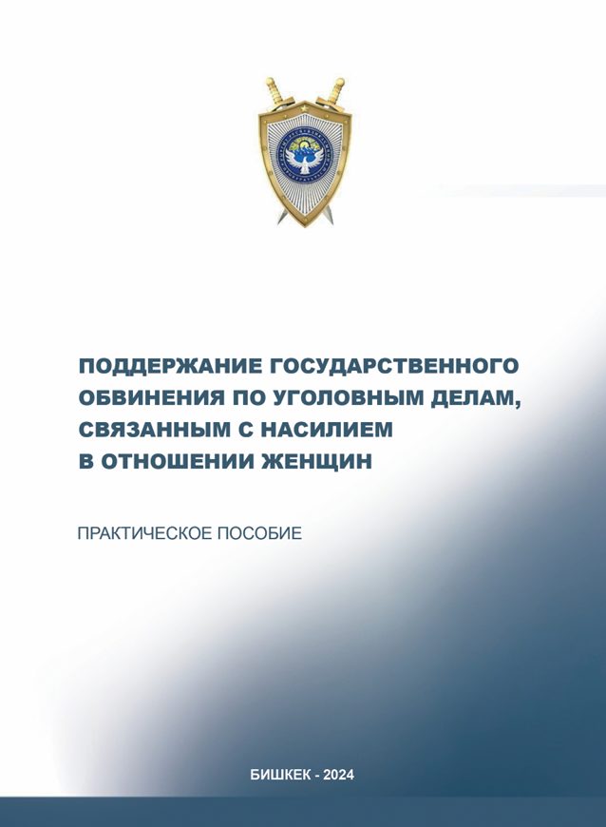
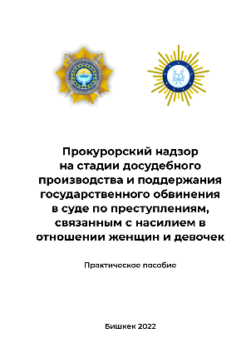
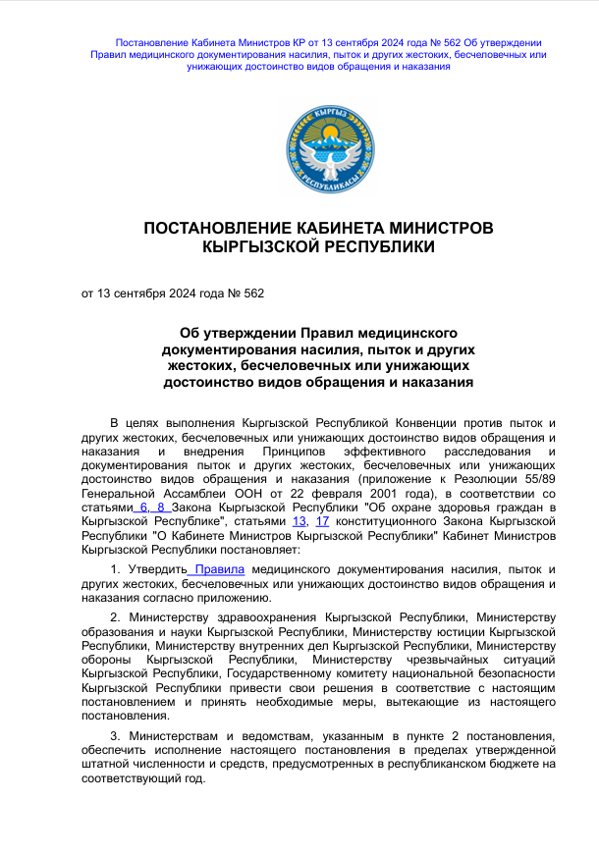
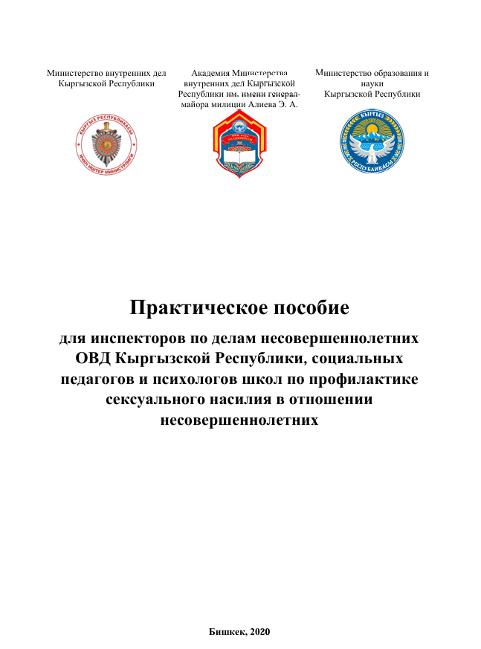
Принципы и стандарты предоставления базовых услуг для детей и женщин, подвергшихся насилию в Кыргызской Республике
Генеральная прокуратура
Органы внутренних дел
Социальная защита
Образование
Органы местного самоуправления
Здравоохранение
Notes:
Вставить обложку из пособия для учителей ТФ. Сказать про обучение социальных педагогов школ и ИДН по всей стране.

Slide 3
Что такое «Базовые услуги»?
Базовые услуги – это комплекс услуг, предоставляемых женщинам и детям, подвергшимся насилию. Они называются «базовыми», потому что направлены на обеспечение таких фундаментальных, базовых прав человека:
защита жизни и здоровья,
безопасность и конфиденциальность,
уважение достоинства и прав,
учетом нужд и потребностей,
обеспечение доступа к правосудию.
Особое внимание уделяется тому, каким образом эти услуги предоставляются пострадавшим, поскольку это оказывает существенное влияние на их эффективность, а также стимулирует других пострадавших обращаться за помощью.

Slide 4
Предоставление Базовых услуг основано на межведомственной координации различных служб помощи: предоставляется скоординированная помощь: правовая, социальная, медицинская, психологическая помощь
Дети и женщины
ОВД
соц. раз.
адвокатура
юстиции
ОПСД
ОМСУ
здрав.
образ.
ком. неком. орг.

Slide 5
Общие принципы и стандарты услуг и помощи женщинам и детям, подвергшимся насилию
Безопасность.
Конфиденциальность.
Информированность.
Сознательный выбор.
Недопущение дискриминации и соблюдение культурных особенностей.

Slide 6
Видеоролики
Что такое домогательство
https://www.youtube.com/watch?v=lPtY6hz3YCY
Девочки, давайте говорить об этом
https://www.youtube.com/watch?v=CoP4_inuotU

Slide 7
СПАСИБО ЗА ВНИМАНИЕ!

